Slide 1
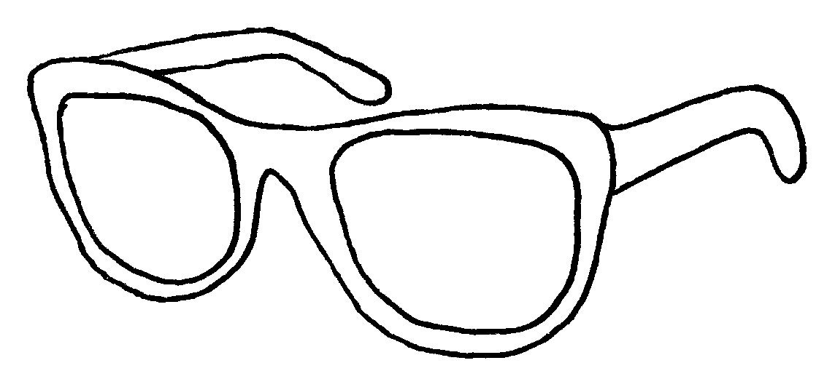
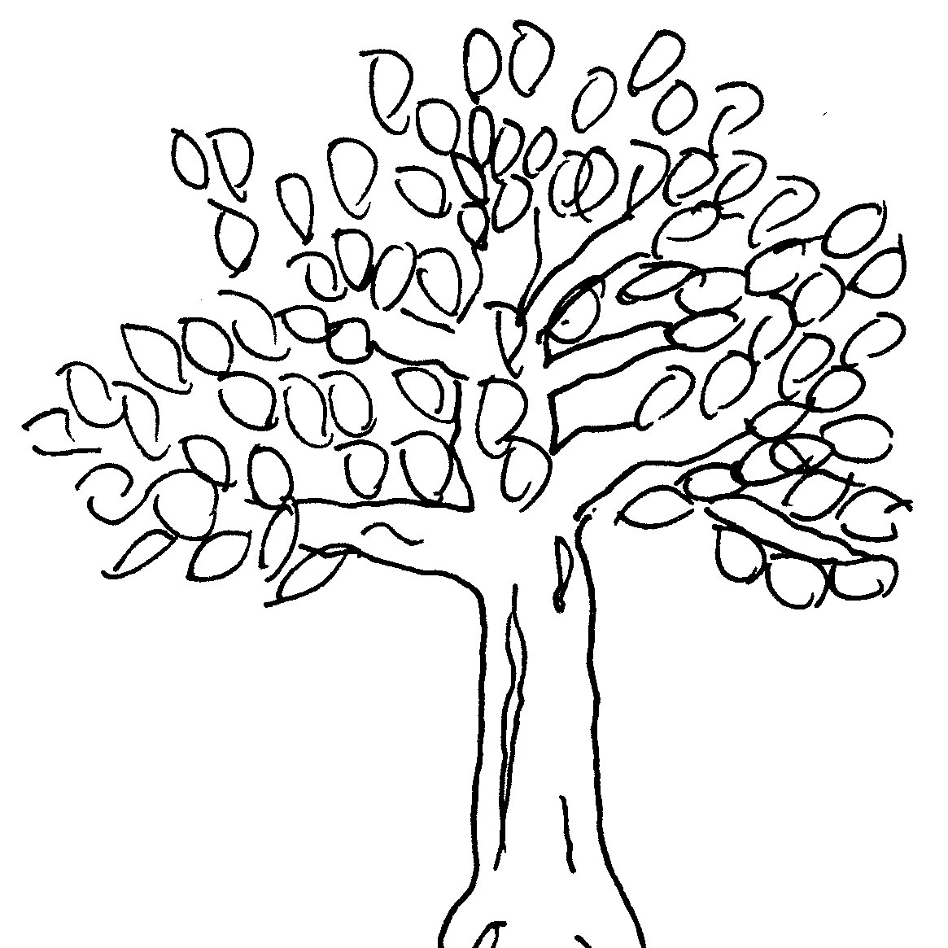
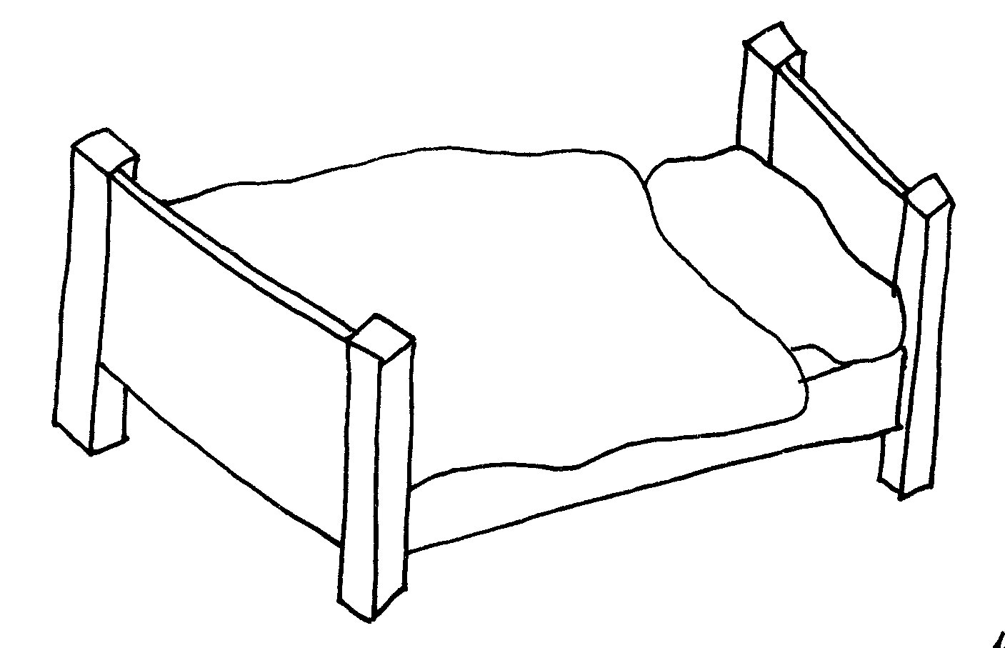
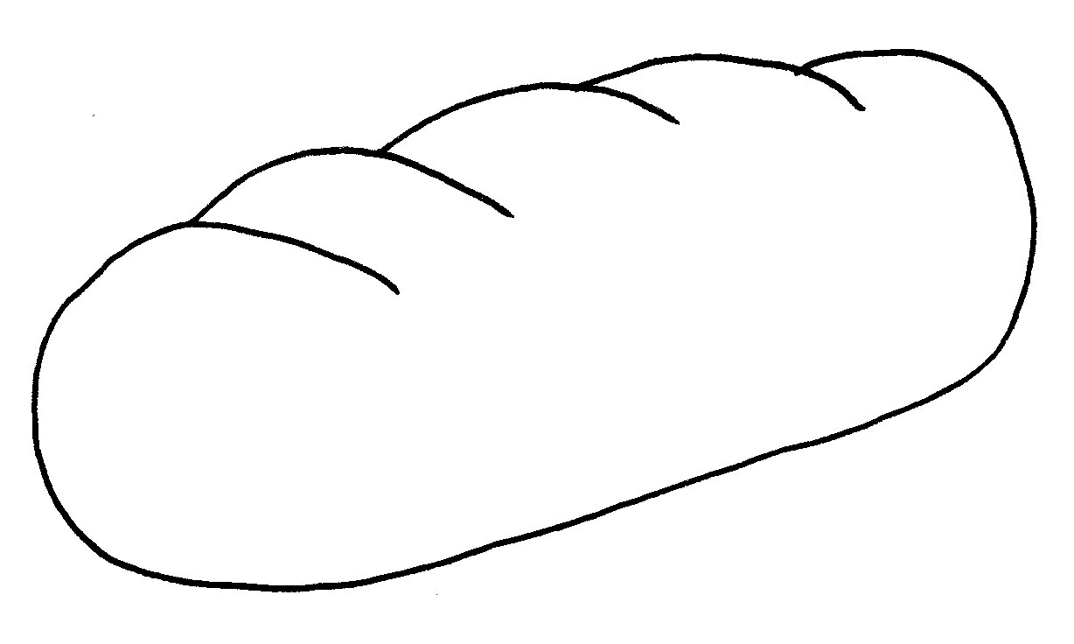
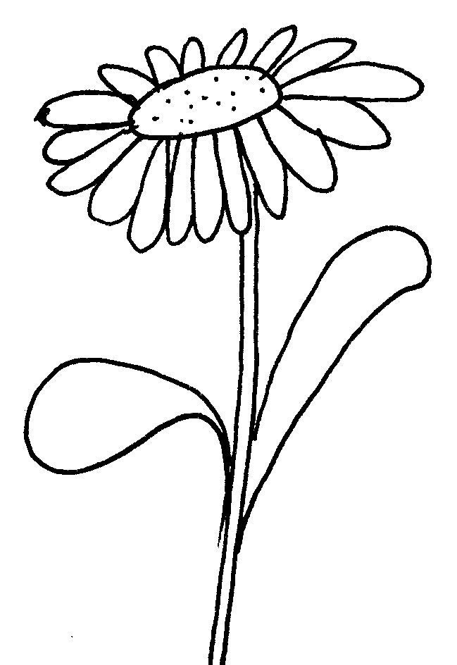
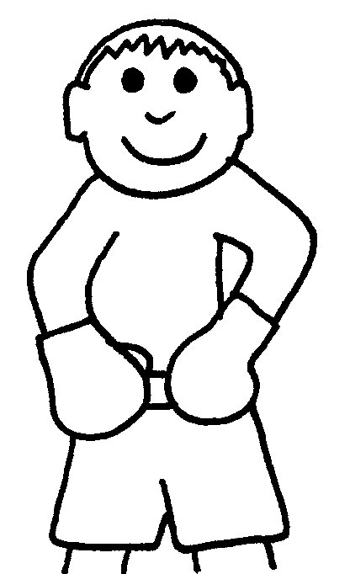
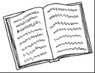
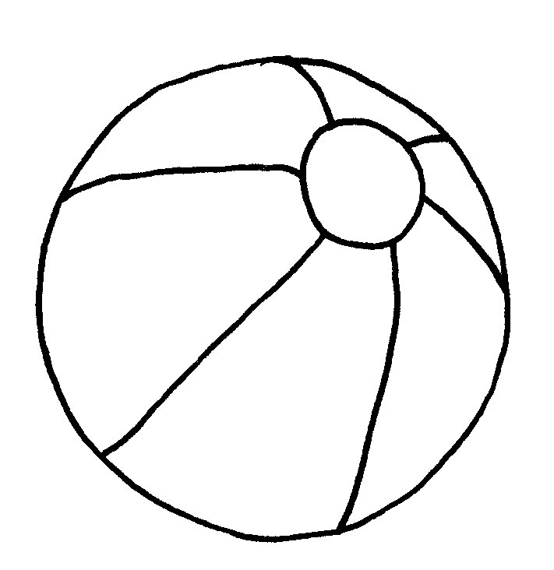
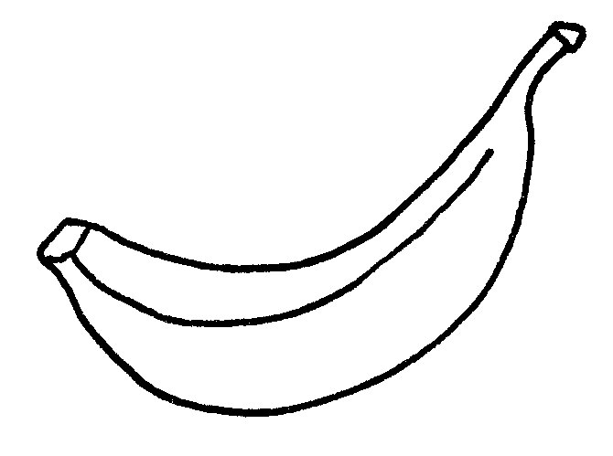
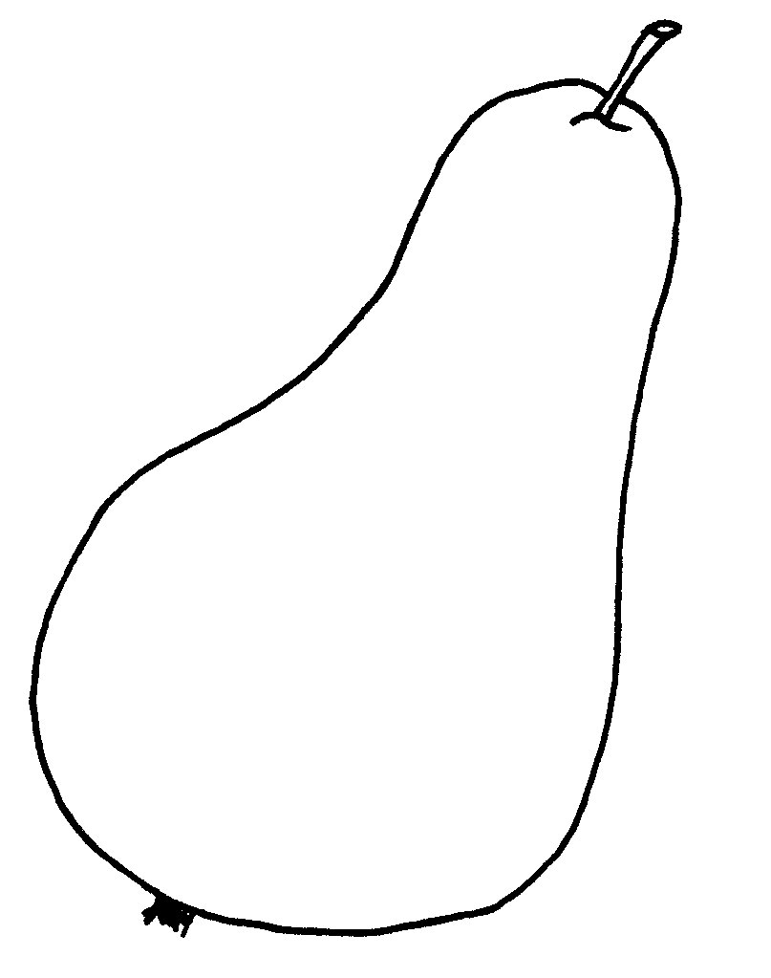
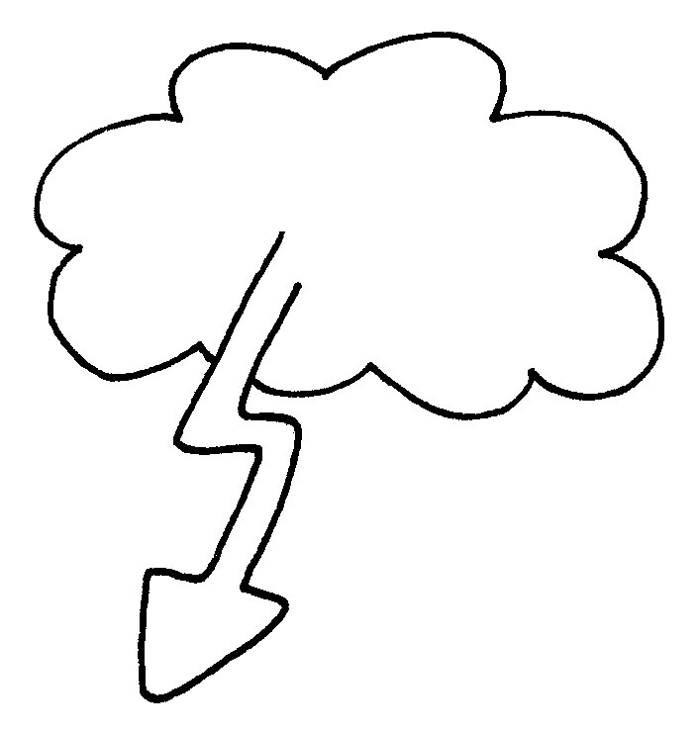
Roboter lesen
Wörter mit B
Max 11 Punkte

Slide 2
Bir
ne
Birne

Slide 3
Blitz
Blitz

Slide 4
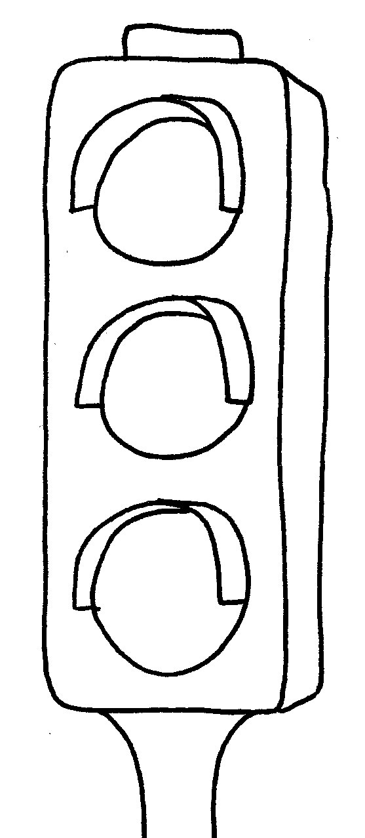
B
a
ll
Ball

Slide 5
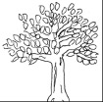
B
au
m
Baum

Slide 6
Ba
na
ne
Banane

Slide 7
Buch
Buch

Slide 8
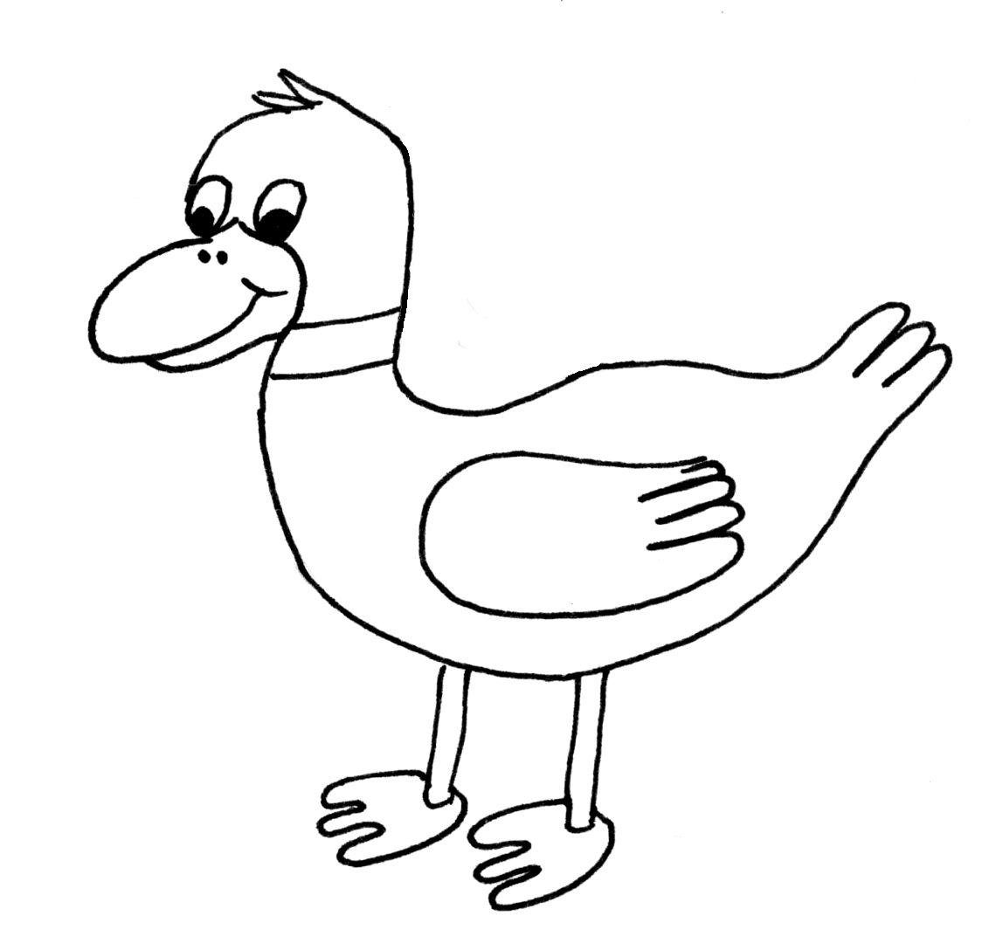
B
e
tt
Bett

Slide 9
Brot
Brot

Slide 10
Blu
me
Blume

Slide 11
Bril
le
Brille

Slide 12
Box
er
Boxer

Slide 13
B
Silbenbögen
Vokale markieren
Schreibe
und male!
die Brille
der Boxer
das Bett
der Ball
das Brot
die Birne
die Banane
der Blitz
das Buch
die Blume

Slide 14
Quellenverzeichnis
Schrift: Grundschrift by Christian Urff https://fontlibrary.org/de/font/grundschrift. https://creativecommons.org/licenses/by/3.0/
Alle Abbildungen: Eva verfuchst (eduki: https://eduki.com/de/autor/410446/verfuchst)

